Slide 1
221125_박준현
Spring

Slide 2
오늘 배운 내용
Postman
Spring Data JPA

Slide 3
1. Postman
Postman
Postman은 개발된 API를 테스트하기 위한 툴 이다.
API로 request해서 나오는 response를 확인할 수 있다.
Postman 사용법
Postman 공식 홈페이지에서 다운받아 설치한다.
구글 계정과 연동이 되므로 계정을 만들고 로그인한다.

Slide 4
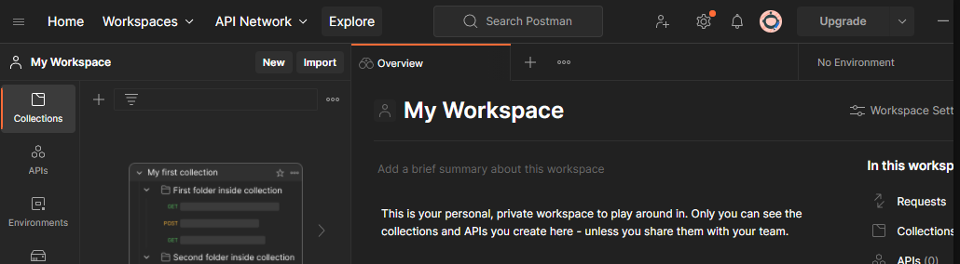
1. Postman
새로운 Workspaces를 생성한 후, + 버튼을 클릭한다.

Slide 5
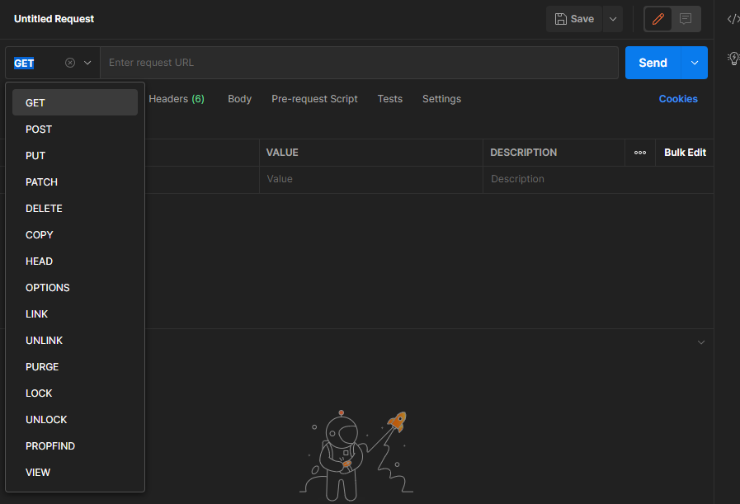
1. Postman
GET으로 된 부분을 클릭하면 다양한 요청 방식을 선택할 수 있다.

Slide 6
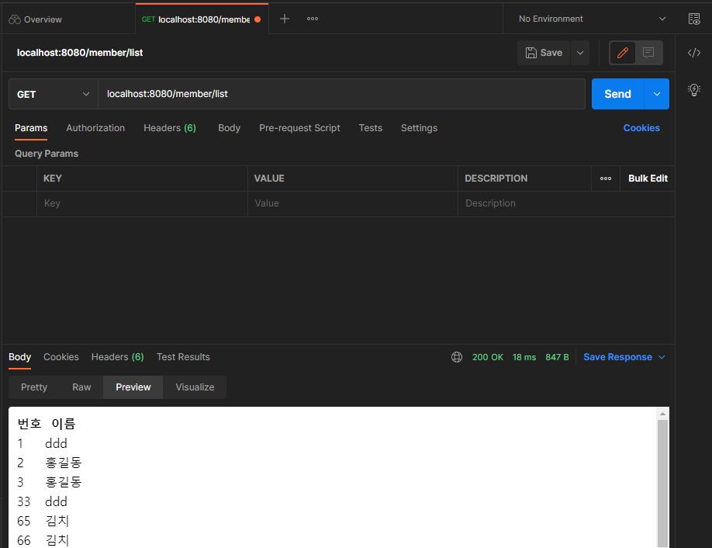
1. Postman
GET 방식을 선택한 후, 요청할 URL을 입력하고 Send 버튼을 누른다.
쿼리문의 KEY와 VALUE를 입력하여 전송할 수 있다.
Send를 누른 후, Controller에 의해 응답되는 View를 확인할 수 있다.
Pretty와 Raw는 View 코드, Preview는 View 화면을 보여준다.

Slide 7
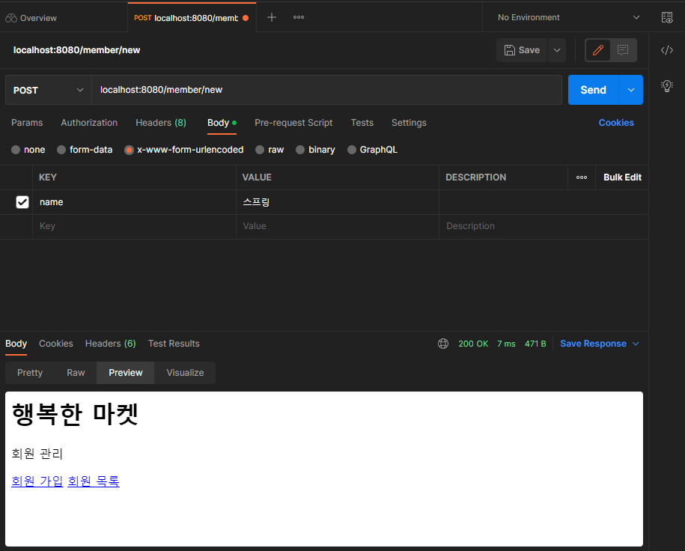
1. Postman
POST 방식을 선택한 후, 요청할 URL을 입력하고 Send 버튼을 누른다.
POST 방식으로 BODY에 담아 전송할 데이터를 설정할 수 있다.
여기서 KEY는 name, VALUE는 스프링으로 데이터를 전달한다.
Controller 상에서 POST 방식으로 member/new를 요청하면, 재요청하여 첫 페이지로 오도록 했기 때문에, 첫 화면이 보여지게 된다.

Slide 8
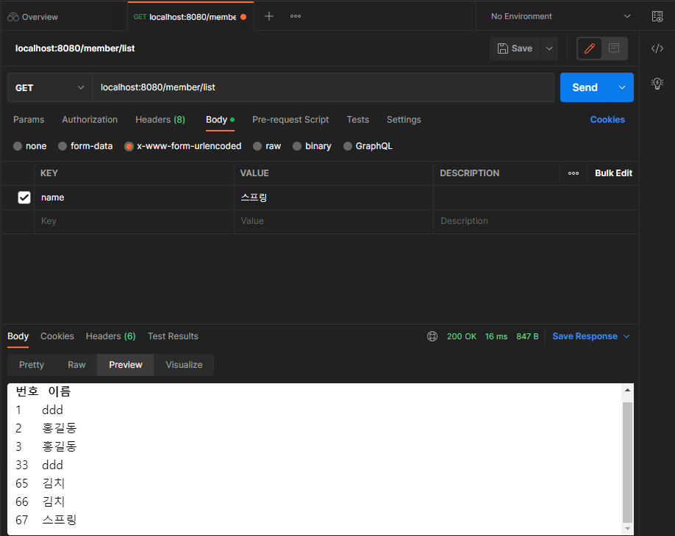
1. Postman
POST 방식으로 새로운 회원을 가입한 후, 데이터가 잘 저장되었는지 다시 GET 방식으로 회원 목록을 조회해보자.
POST 방식으로 전달한 name이 스프링인 사용자 데이터가 Controller를 통해 잘 저장된 것을 확인할 수 있다.

Slide 9
2. Spring Data JPA
Spring Data JPA
Spring Data JPA란, JPA를 보다 편하게 사용할 수 있도록 지원하는 인터페이스이다.
CRUD 처리를 위한 공통 인터페이스 제공한다.
JpaRepository 인터페이스를 제공하며, 자동으로 내부에서 구현체를 만들어 동작 시켜준다.
따라서, 구현 클래스 없이 인터페이스만 작성해도 개발을 할 수 있다.
문법 : JpaRepository<엔티티, 기본키 type>
ex) public interface SpringDataJpaMemberRepository extends JpaRepository<Member, Long>, MemberRepository { }

Slide 10
2. Spring Data JPA
himedia/fifthspring/repository/SpringDataJpaMemberRepository.java
package himedia.fifthproject.repository;
...중략...
public interface SpringDataJpaMemberRepository extends JpaRepository<Member, Long>, MemberRepository {
}
SpringDataJpaMemberRepository가 인터페이스로 정의되었기 때문에, JpaRepository와 MemberRepository 인터페이스를 extends를 사용하여 상속한다.
JpaRepository의 제네릭 타입은 Entity의 타입인 Member와 기본 키인 id의 타입인 Long 으로 한다.
himedia/fifthspring/repository/MemberRepository.java
package himedia.fifthproject.repository;
...중략...
public interface MemberRepository {
Member save(Member member);
Optional<Member> findById(Long id);
Optional<Member> findByName(String name);
List<Member> findAll();
}
MemberRepository를 구현하는 class를 정의하지 않아도 JpaRepository를 상속함으로써, JpaRepostory 인터페이스를 통해 구현되어있는 메서드를 사용할 수 있다.

Slide 11

감사합니다.

